Slide 1

Основы моделирования бизнес-процессов
Семинар 11. Непрерывный процесс совершенствования

Slide 2

Объект
В качестве примера возьмем розничную аптечную сеть

Slide 3
основные и поддерживающие бизнес-процессы
Основные
формирование ассортимента лекарственных препаратов;
Поддерживающие
бухгалтерия;
кадровая служба;
юридическая служба;
экономическая служба;
логистическая служба;
обслуживание IT инфраструктуры;
служба безопастности.
управление закупками (ценообразование, приемка и маркировка товара);
распределение лекарственных препаратов по аптечной сети;
обслуживание клиентов;
инвентаризация.

Slide 4
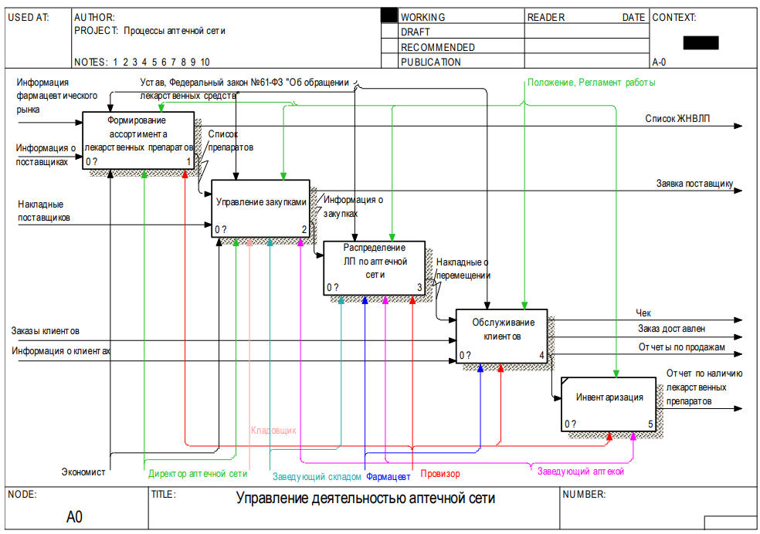
основные бизнес-процессы
Основной бизнес-процесс деятельности аптечной сети в нотации IDEF0

Slide 5
Декомпозиция Процесса
Уровень 0 (отделы) | Формирование ассортимента лекарственных препаратов (ЛП)
Уровень 1 (процессы) | Планирование ассортимента |  |  |  |  |  | Анализ рынка и спроса на ЛП (на основе отчета о продажах) | Анализ остатков ЛП и остаточного срока годности | Формирование заявки
Уровень 2 (подпроцессы) | Определение основных категорий препаратов для включения в ассортимент |  |  |  | Разработка стратегии ассортимента, включая ширину и глубину линеек товаров | Установление целевых показателей, таких как количество SKU (наименований) и их доли в общем объеме продаж
Уровень 3 (подпроцессы) | Классификация препаратов |  | Учет законодательных требований и регулирования | Определение стратегически важных категорий
Уровень 4 (операции) | Выделение категорий по форме выпуска (таблетки, капсулы, мази и т. д.) и методу применения (внутрь, наружно и т. д.) | Разделение препаратов на основные категории в соответствии с их терапевтическими свойствами, механизмом действия и областью применения

Slide 6
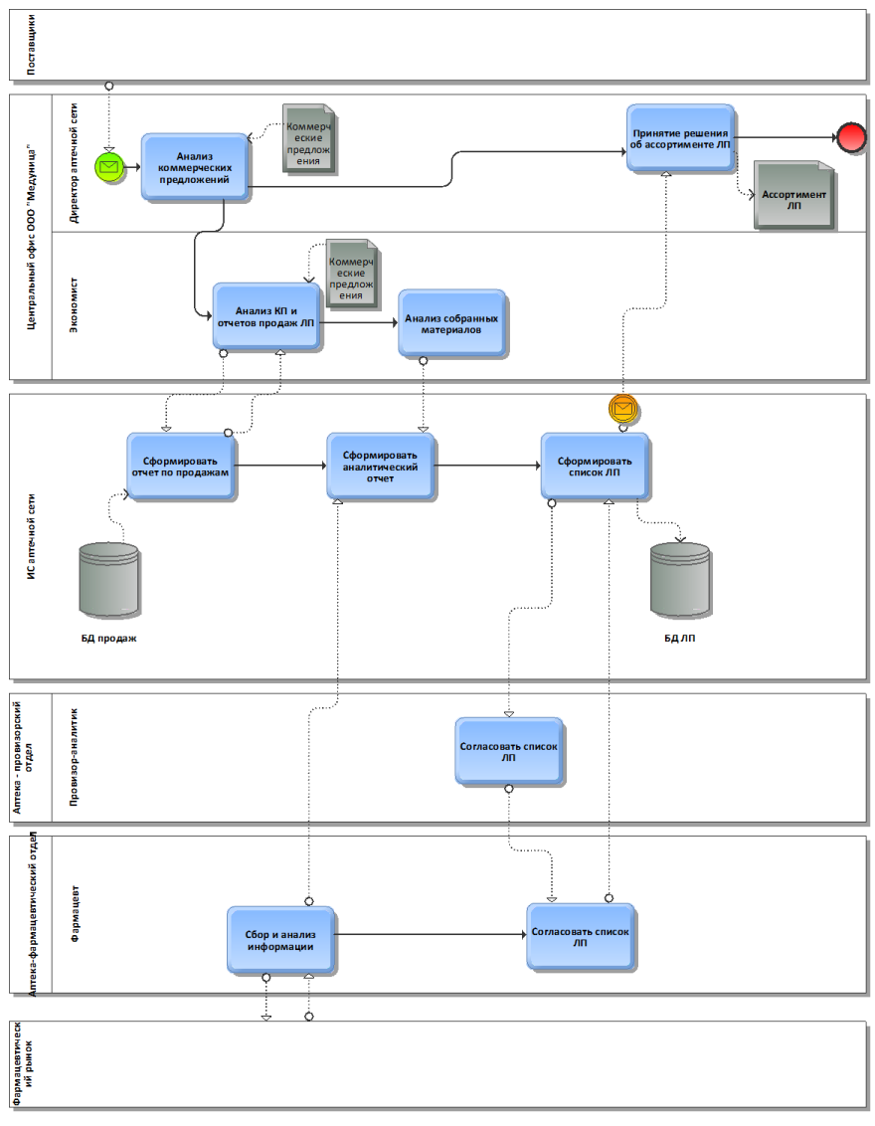
Формирование ассортимента лекарственных препаратов
в нотации BPMN

Slide 7
инициативы по оптимизации бизнес-процессов
Вариант | Процесс | Возможности для снижения издержек | Источники жалоб клиентов | Возможность улучшения | Простота улучшения | Источник недовольства сотрудников | Итого
1 | Создание системы оптимизации маршрутов доставки | 3 | 5 | 1 | 1 | 5 | 15
2 | Автоматизации деятельности аптечной сети | 2 | 1 | 4 | 1 | 2 | 11
3 | Внедрение подписки ЭДО | 2 | 1 | 2 | 2 | 2 | 9
4 | Привлечение клиентов через рекламу | 3 | 1 | 2 | 2 | 2 | 10
5 | Внедрение современных технологий для оптимизации логистики | 4 | 4 | 1 | 1 | 3 | 13

Slide 8
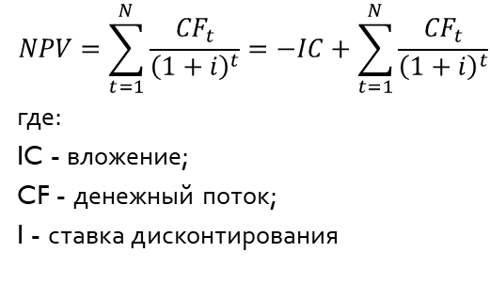
Экономический эффект (NPV)
115 799₽
Создание системы оптимизации маршрутов доставки
101 907₽
Автоматизации деятельности аптечной сети
72 220₽
Внедрение подписки ЭДО
78 306₽
Привлечение клиентов через рекламу
110 687₽
Внедрение современных технологий для оптимизации логистики
$$NPV=\sum_{t=1}^{N}{\frac{{CF}_{t}}{{\left(1+i\right)}^{t}}=−IC+\sum_{t=1}^{N}{\frac{{CF}_{t}}{{\left(1+i\right)}^{t}}}}$$
где:
IC - вложение;
CF - денежный поток;
I - ставка дисконтирования
Подробный расчет смотри в файле Excel

Slide 9
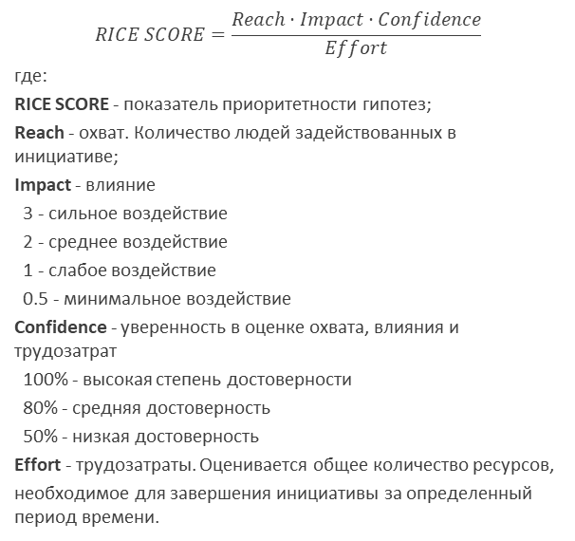
Приоретизация инициатив с помощью фреймворка RICE, ПРЕДСТАВЛЕНЫ ВЫЧИСЛЕННЫЕ КОЭФИЦЕНТЫ RICE SCORE
$$RICE SCORE=\frac{Reach·Impact·Confidence}{Effort}$$
где:
RICE SCORE - показатель приоритетности гипотез;
Reach - охват. Количество людей задействованных в инициативе;
Impact - влияние
3 - сильное воздействие
2 - среднее воздействие
1 - слабое воздействие
0.5 - минимальное воздействие
Confidence - уверенность в оценке охвата, влияния и трудозатрат
100% - высокая степень достоверности
80% - средняя достоверность
50% - низкая достоверность
Effort - трудозатраты. Оценивается общее количество ресурсов,
необходимое для завершения инициативы за определенный период времени.
Создание системы оптимизации маршрутов доставки
1800
Автоматизации деятельности аптечной сети
1000
Внедрение подписки ЭДО
1600
Привлечение клиентов через рекламу
2100
Внедрение современных технологий для оптимизации логистики
2 700
Подробный расчет смотри в файле Excel

Slide 10

Итог ПРИОРИтезации гипотез
По значению коэффициента RICE SCORE выбрали инициативу - Создание системы оптимизации маршрутов доставки

Slide 11
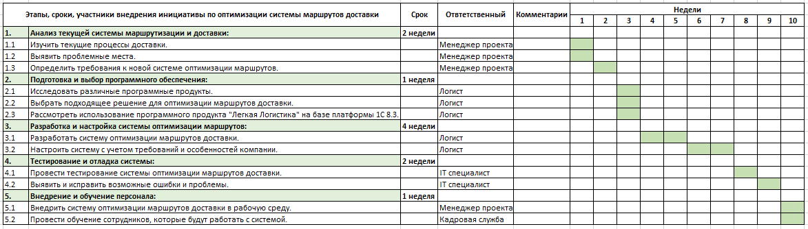
Планируем проект в project

